Slide 1
AYUNTAMIENTO DE SAN PEDRO TLAQUEPAQUE
GOBIERNO 2018 - 2021
Secretaria General del Ayuntamiento
Dirección de Delegaciones y Agencias Municipales
DELEGACIÓN MUNICIPAL
SAN MARTIN DE LAS FLORES
INFORME MENSUAL
DICIMBRE 2019

Slide 2
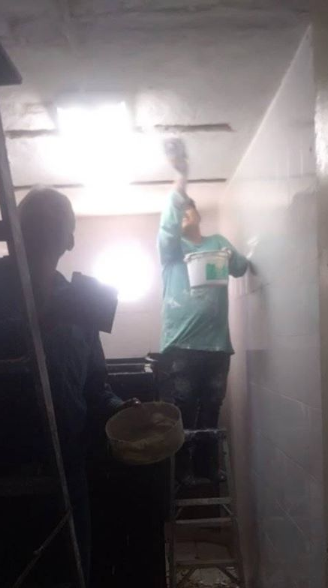
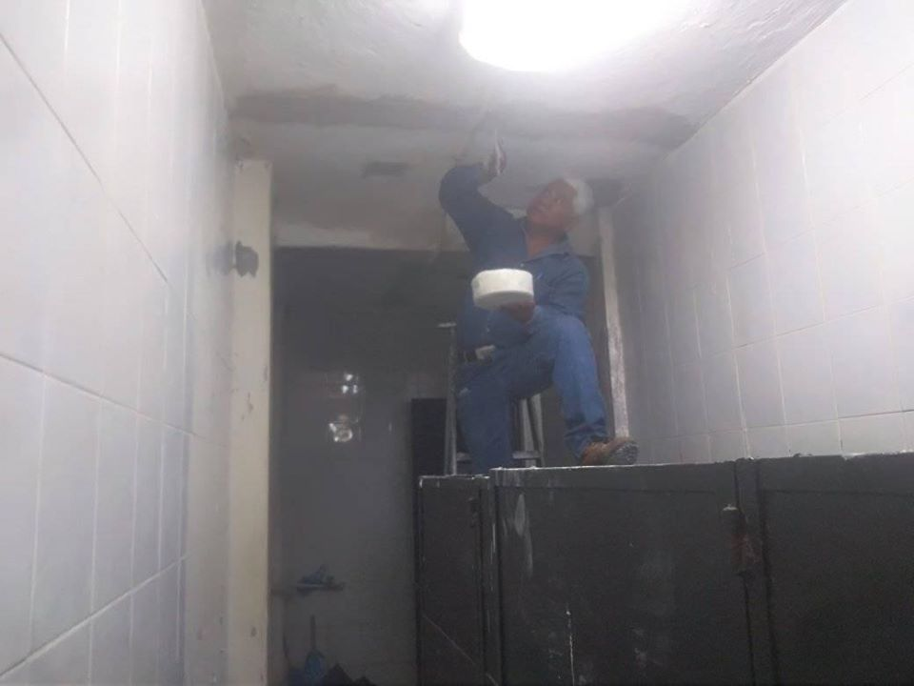
4 Brigadas de mantenimiento y recuperación de espacios públicos/09 Levantamiento de requerimiento de servicios Diciembre 2019
Se realiza mantenimiento de los baños públicos, que se encuentran ubicados en el interior del mercado Juarez.

Slide 3
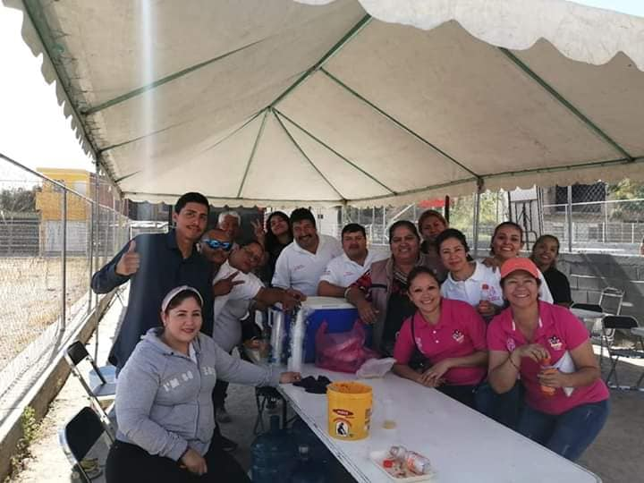
10.-Participantes en el evento Diciembre 2019
se llevó acabo el en la colonia Guadalupe Ejidal el evento familiar La mujer y la familia.

Slide 4
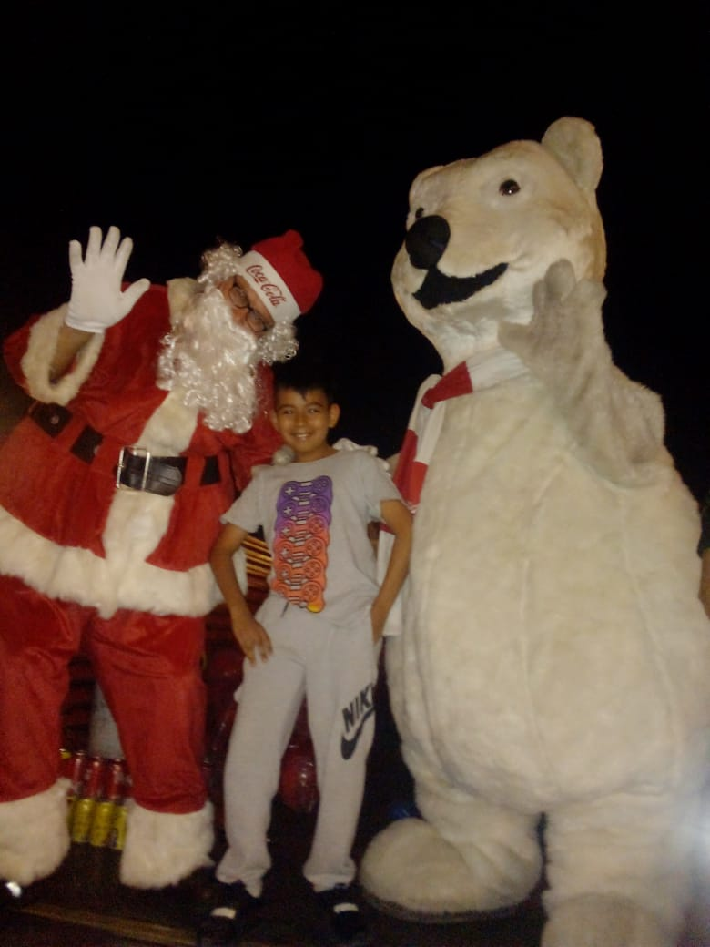
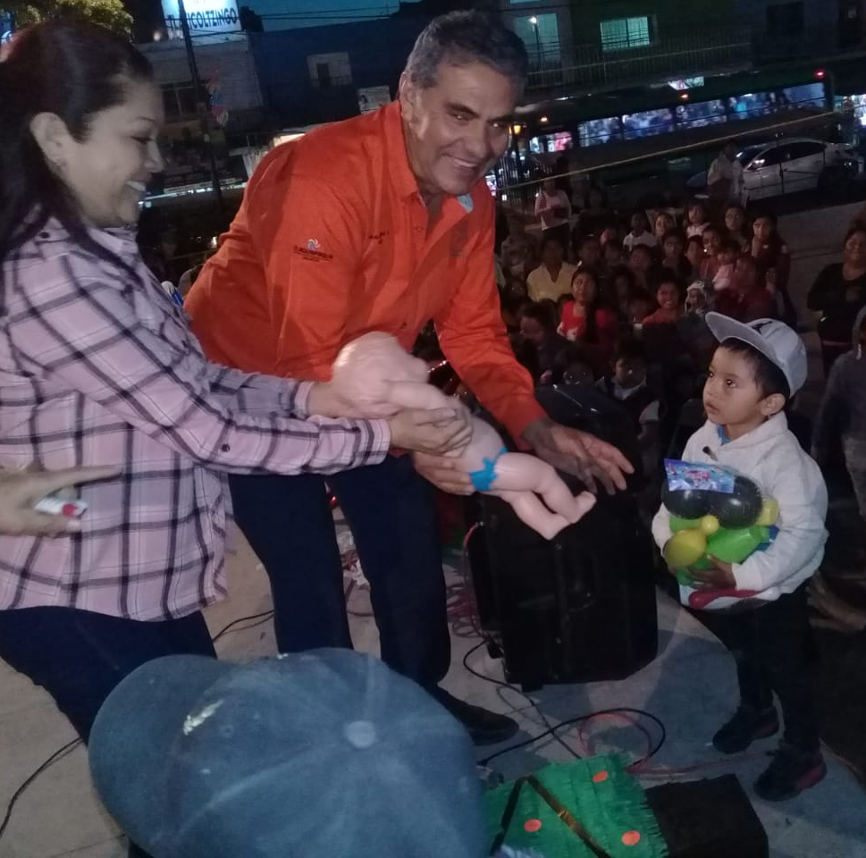
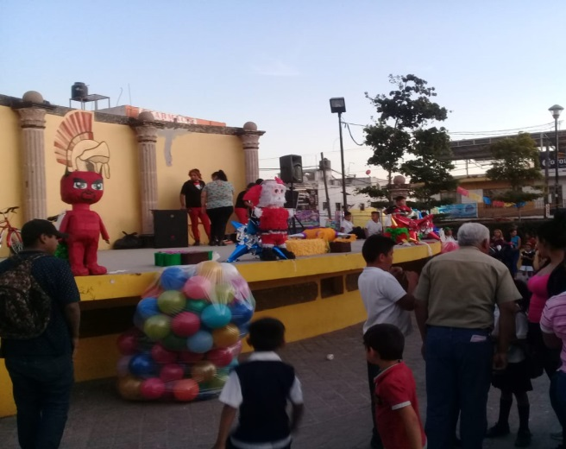
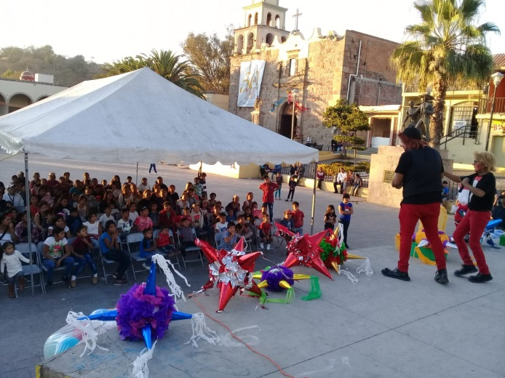
101 Posada Navideña/11 Asistentes al evento Diciembre 2019
Se realizo posada navideña a la comunidad de San Martin de las Flores asistieron 900 personas aproximadamente.
se realizaron actividades de juegos entretenimiento de payasos con rifas y muchos regalos como juguetes , bolos y pelotas al igual con rifas de piñatas y bicis contamos con invitado el Regidor Jaime Contreras Estrada y el camioncito de la Coca Cola.

Slide 5
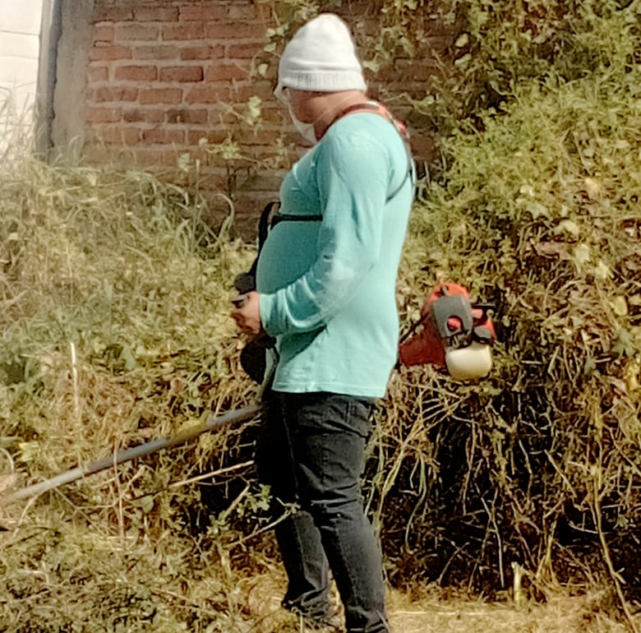
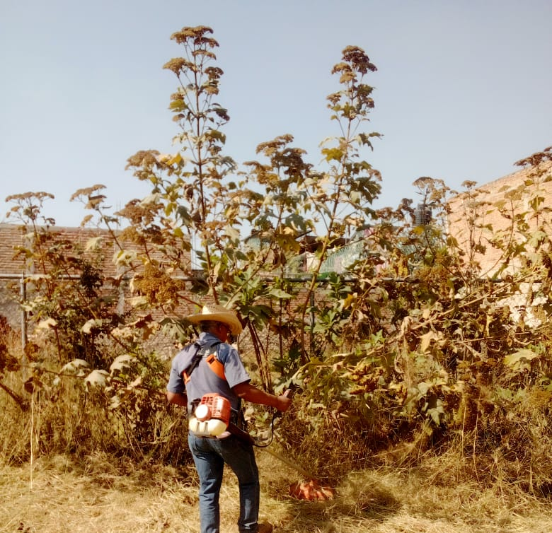
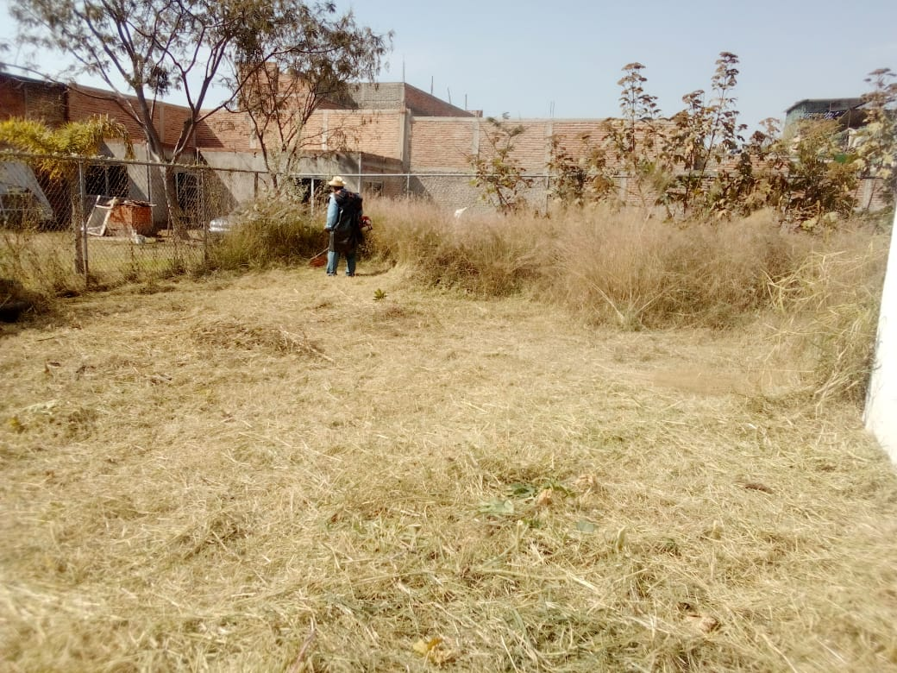
4 Brigadas de mantenimiento y recuperación de espacios públicos/09 Levantamiento de requerimiento de servicios DICIEMBRE DE 2019
-Se realizo poda de maleza en centro de salud
Con riesgo de dengue

Slide 6
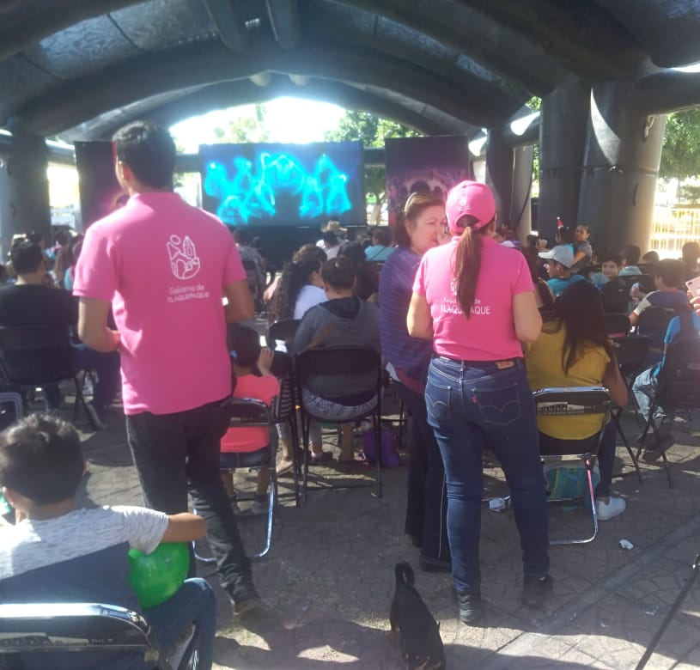
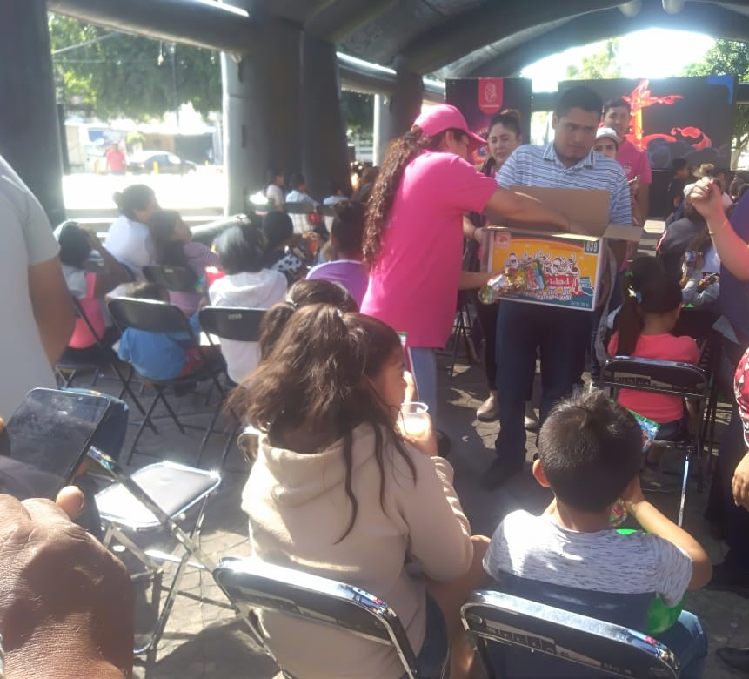
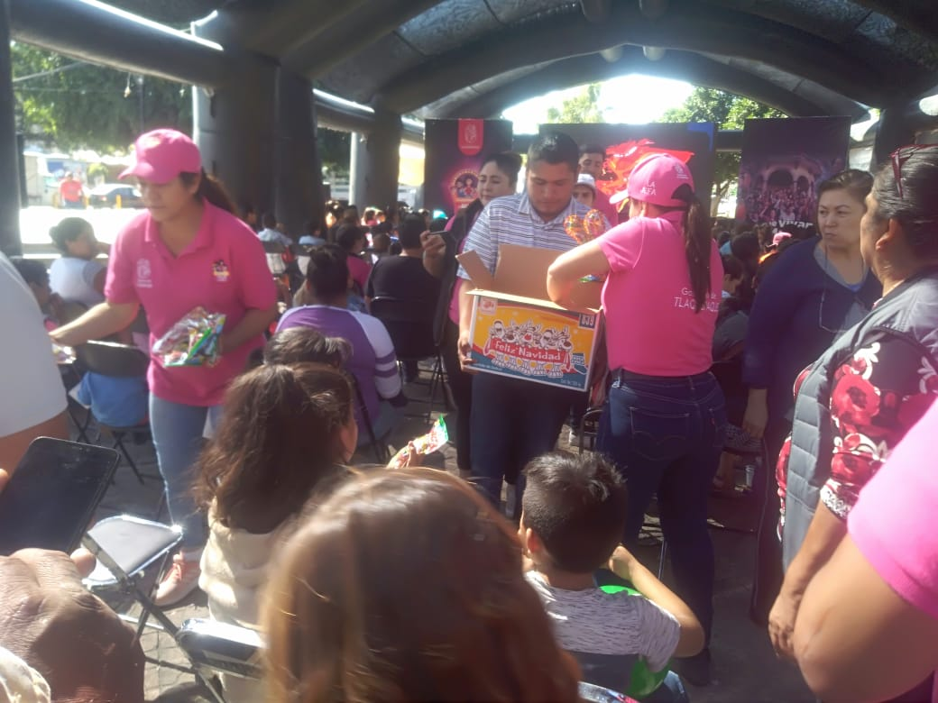
10 Participantes en el evento Diciembre de2019
se llevó evento familiar La mujer y la familia
Delegación de San Martin de las Flores asistió al evento

Slide 7
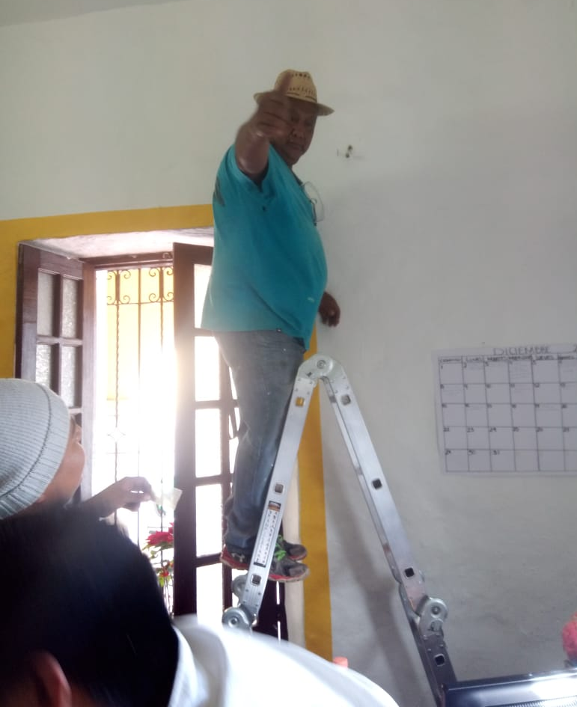
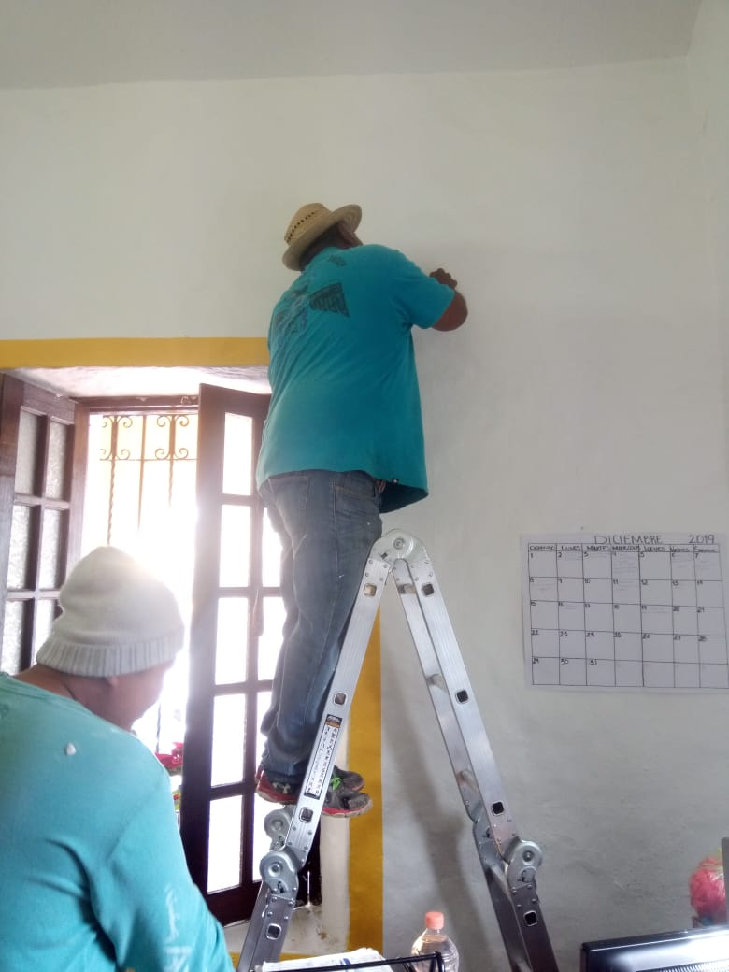
14 Resanado de Fachada/ 15 Pintado de Fachada Diciembre de 2019
-Se realizo Resanado de fachada y pintado de fachada por parte de personal de la Delegación de San Martin de las Flore

